Slide 1
Kauno lopšelis – darželis “Pasaka”
Projekto “Pasakiukai stovyklauja metų laikuose”
APIBENDRINIMAS
Projekto darbo grupė: Viktorija Vasaitienė
Giedrė Bugavičienė
Eglė Makūnienė
Greta Vyšniauskienė
Jurgita Antanavičienė

Slide 2
Žiemos savaitė “Žiemos olimpiada 2020” 2020 02 10 – 2020 02 14 Vaikai įgijo žinių apie žiemos olimpines žaidynes, susipažino su žiemos sportu. Jie aktyviai ir noriai dalyvavo sportinėse veiklose, atliko rungtis, estafetes, žaidė žaidimus. Ugdytiniai patyrė daug džiugių emocijų, gebėjo laikytis taisyklių, turėjo galimybę save išreikšti judesio pagalba, lavėjo stambiosios ir smulkiosios raumenų grupės, pastabumas, dėmesio koncentracija. Atliekant kūrybines užduotis lavėjo meniniai gebėjimai, kūrybiškumas, tobulėjo draugiški tarpusavio santykiai, vyko glaudus bendravimas ir bendradarbiavimas tarp įstaigos ugdytinių, ugdytojų ir tėvų (kartu su tėveliais buvo kuriamos snaigės, kurios buvo eksponuojamos įstaigoje surengtoje parodoje). Taip pat šią savaitę vyko Vasario 16-osios minėjimas, kurio metu vaikai susipažino su šventės prasme, šventimo tradicijomis, giedojo himną, dainavo dainas, žaidė lietuvių liaudies žaidimus. Vaikai, pedagogai bei kiti įstaigos nariai pajuto bendrumo ir bendruomeniškumo jausmą.

Slide 3
Ąžuolo mankšta

Slide 4
Olimpinių žiemos sporto šakų pristatymas

Slide 5
Grupių olimpinės vėliavos

Slide 7
Sportinė veikla “Išbandykime olimpines sporto šakas kitaip”

Slide 9
Paroda “Mano šeimos snaigė”

Slide 10
Vasario 16 – osios renginys

Slide 11
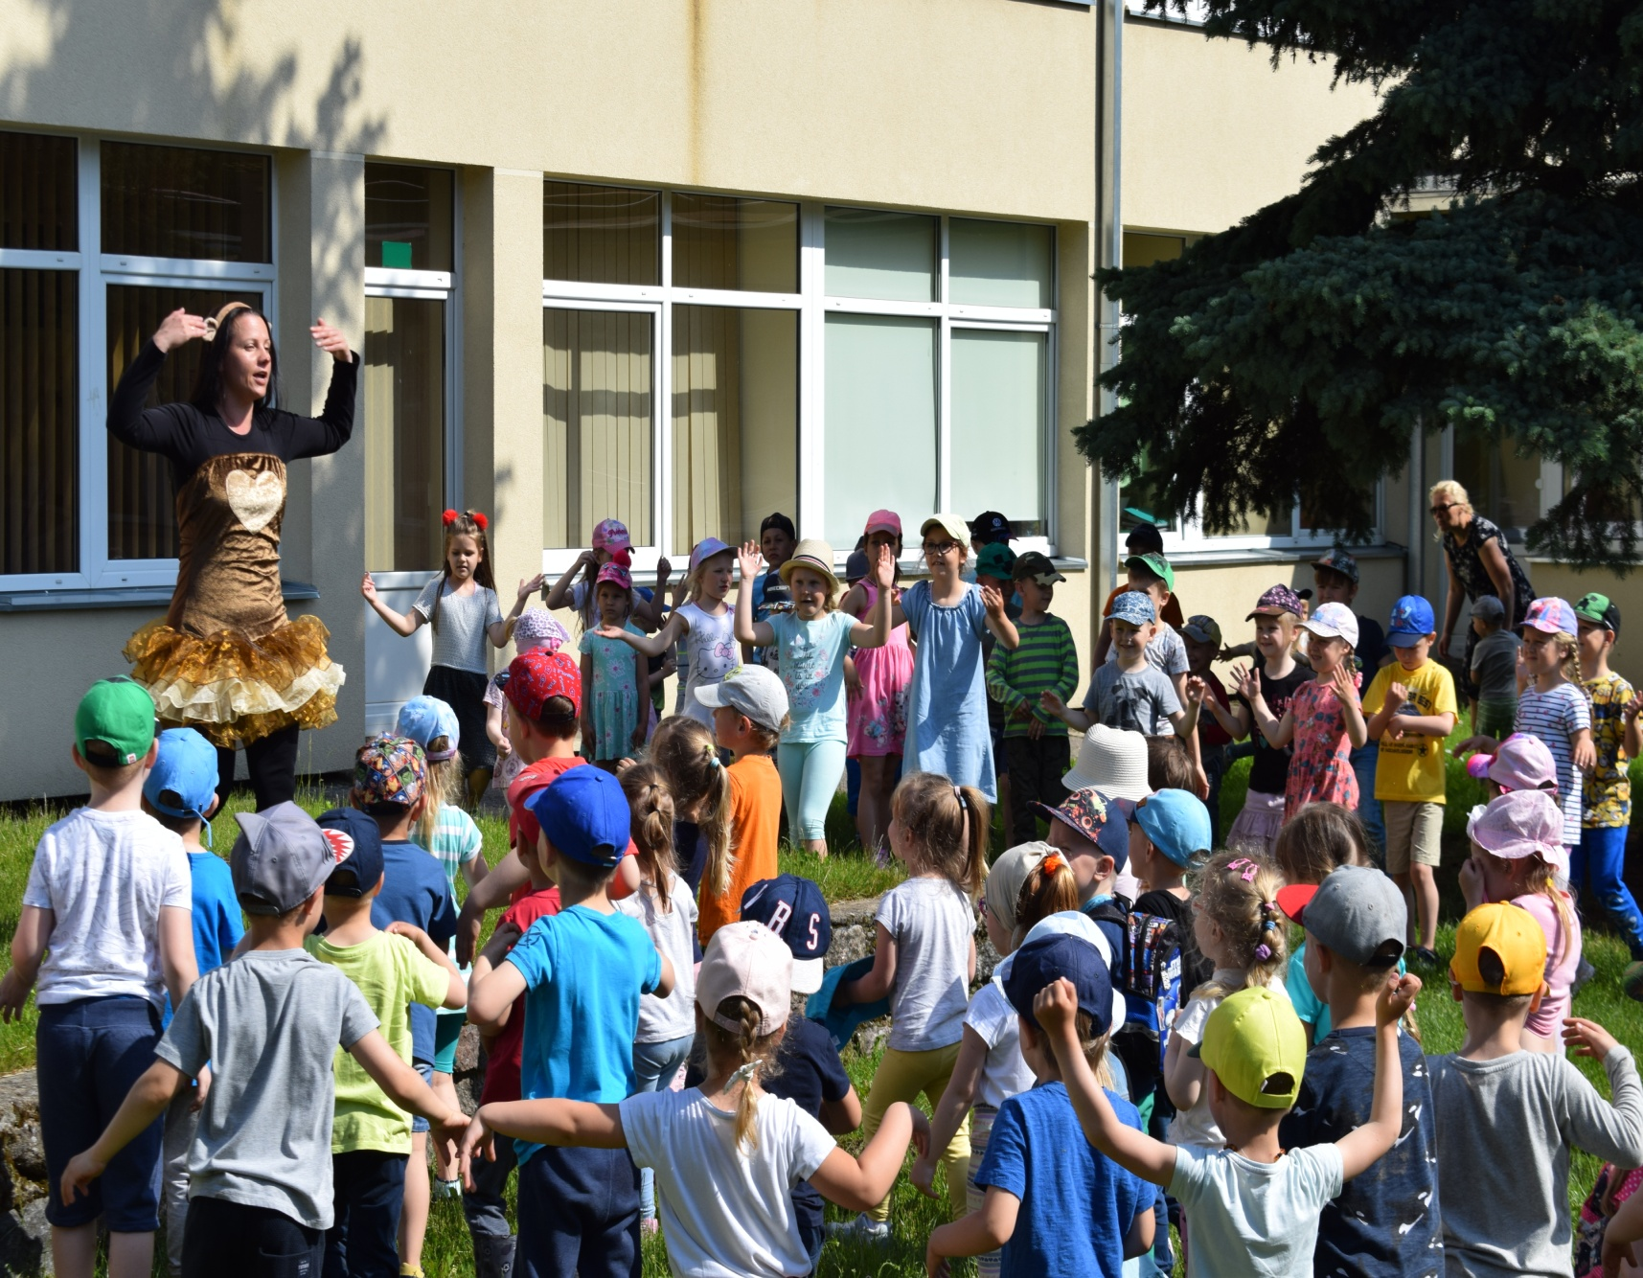
Vasaros sporto ir sveikatingumo savaitė 2020-06-08 – 2020 06 12
Ugdytiniai aktyviai ir noriai dalyvavo visose veiklose, patyrė daug džiugių emocijų, gebėjo laikytis taisyklių, turėjo galimybę save išreikšti judesio pagalba, lavėjo stambiosios ir smulkiosios raumenų grupės, pastabumas, dėmesio koncentracija. Lavėjo fizinės savybės: vikrumas, lankstumas, šoklumas, judesių koordinacija, Atliekant kūrybines užduotis lavėjo meniniai gebėjimai, kūrybiškumas, tobulėjo draugiški tarpusavio santykiai.

Slide 12
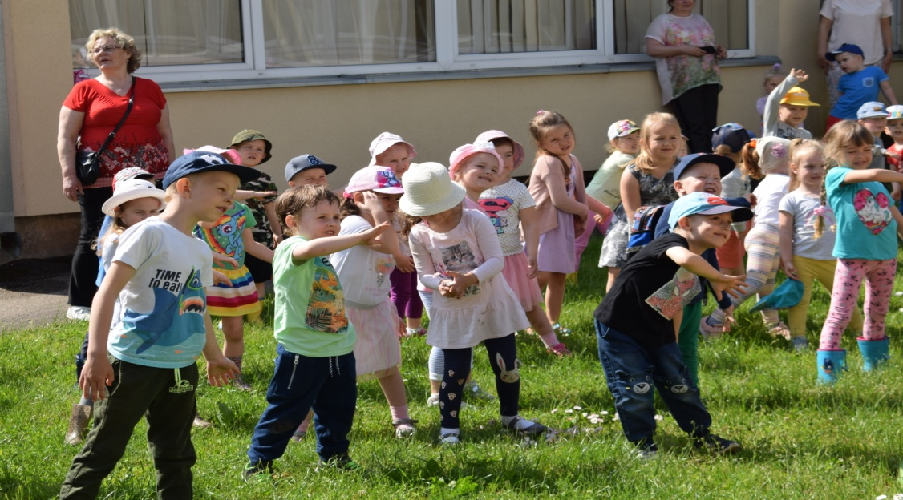
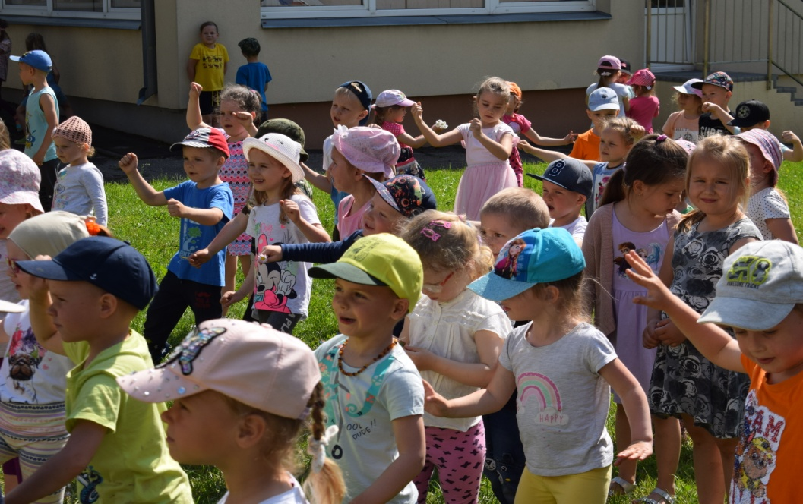
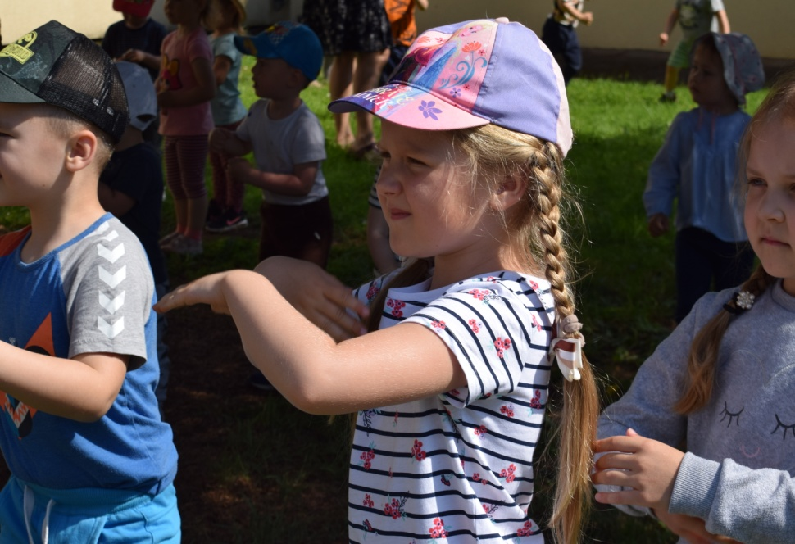
Savaitės atidarymas “Šokiai pokiai”

Slide 13
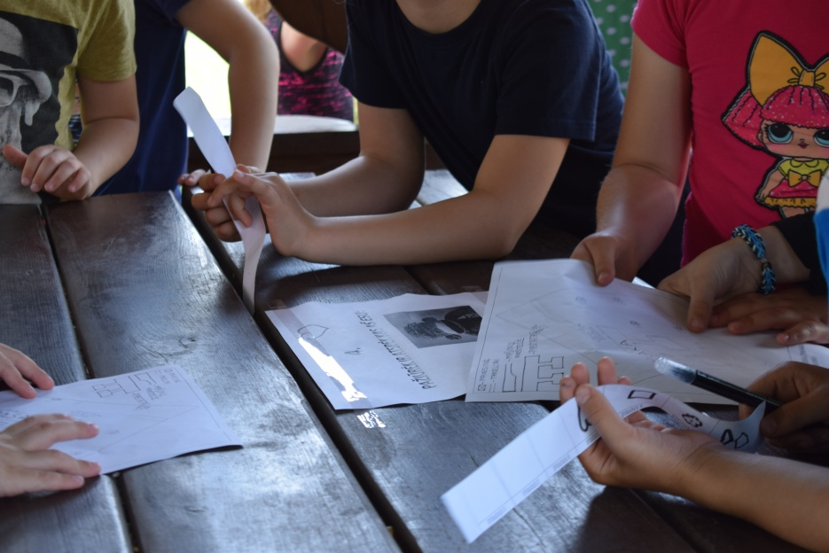
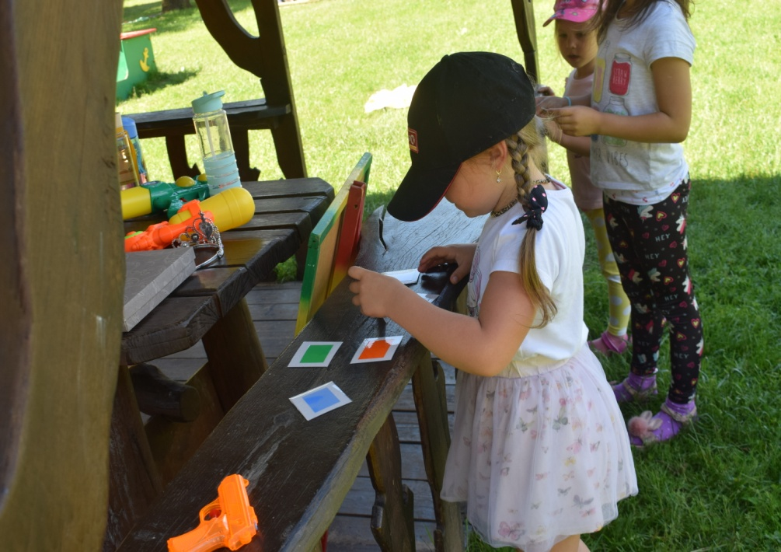
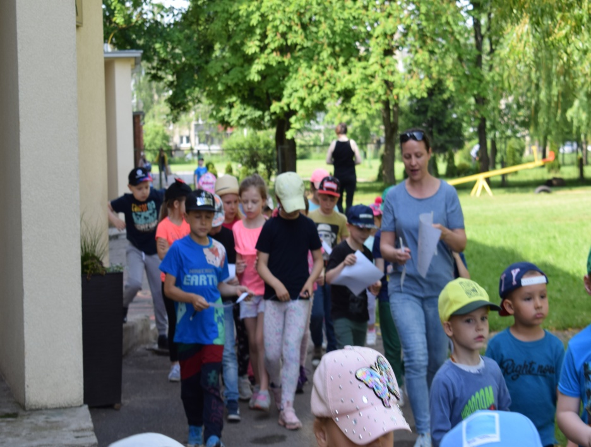
Estafetės ir orientavimosi diena

Slide 14
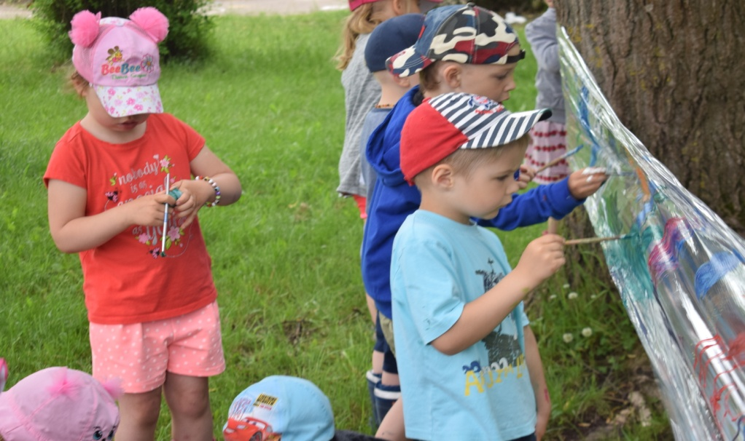
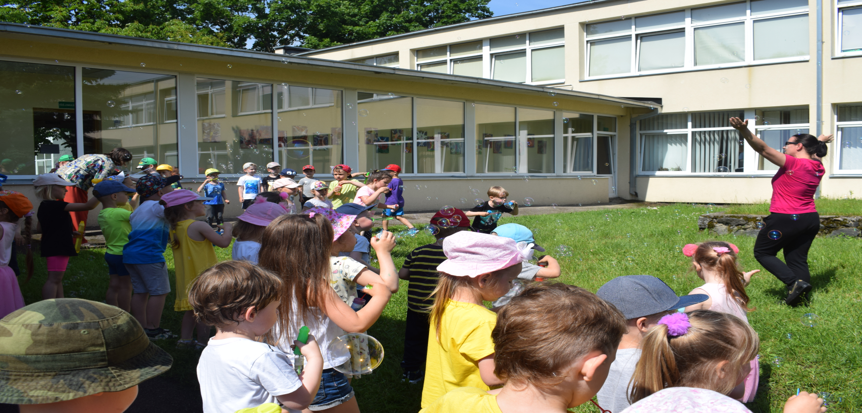
Savaitės uždarymas ir svajonių vasaros piešimas

Slide 15
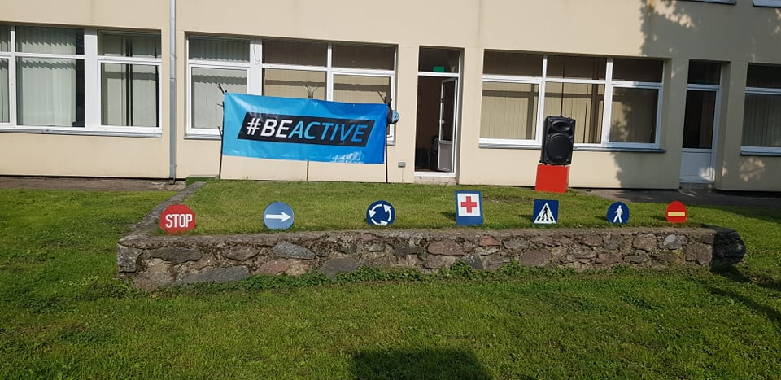
Rudens sporto savaitė #BEACTIVE 2020 2020 09 21-25
Savaitę darželio ugdytiniai, pedagogai pradėjo smagia, netradicine judėjimo forma – šokiu. Kitomis dienomis dalyviai savo jėgas galėjo išbandyti futboliuko aikštelėje, bėgimo trąsoje ir smagiai pasivaržyti su paspirtukais. Ugdytiniai patobulino sveikatos saugojimo, pažinimo, socialinę, komunikavimo kompetencijas, grūdino ir stiprino organizmą gryname ore, lavino fizines savybes (lankstumą, judesių koordinaciją, greitumą, ištvermę).

Slide 16
Šokio diena darželyje

Slide 17
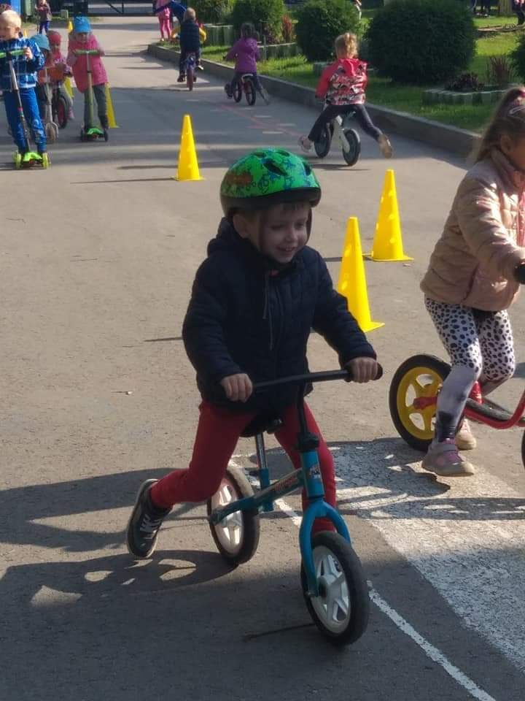
Rieda ratai rateliukai

Slide 18
Solidarumo bėgimas 2020

Slide 19
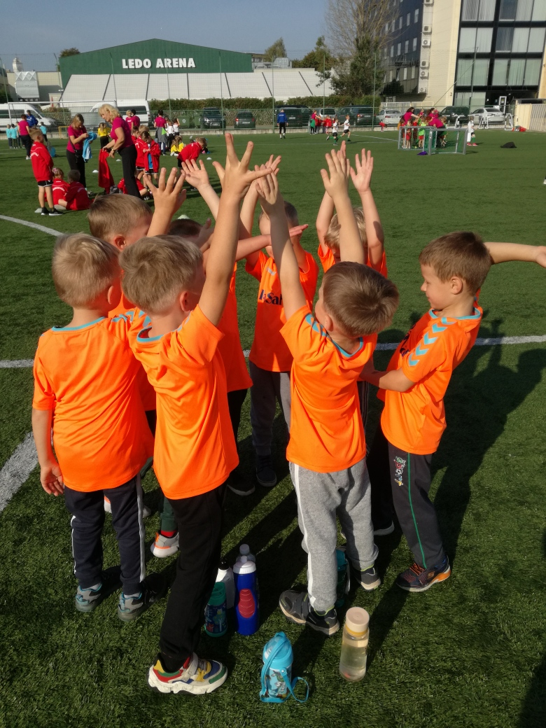
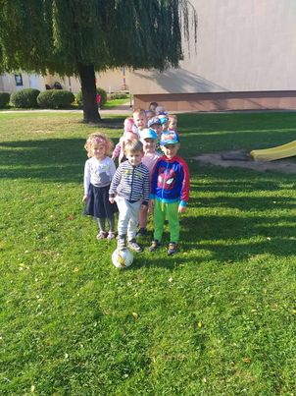
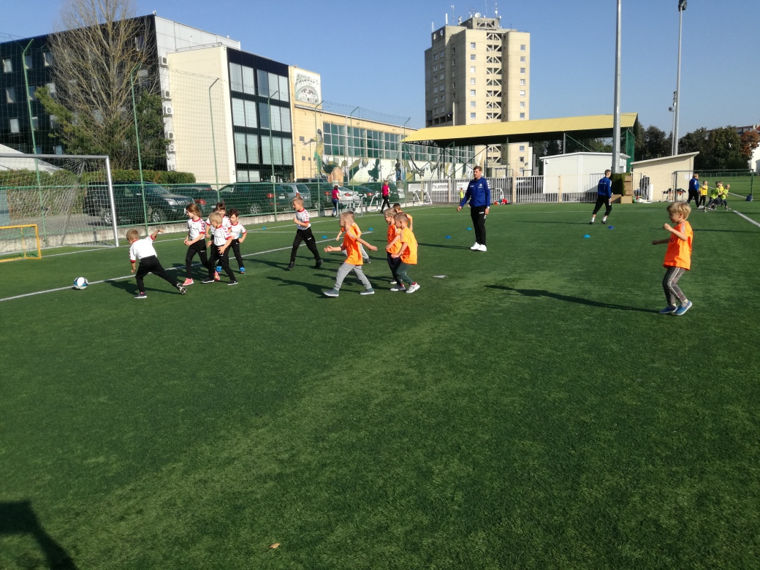
Futboliukas

Slide 20
Ačiū už dėmesį!

